Slide 1
Temporomandibulární dysfunkce

Slide 2
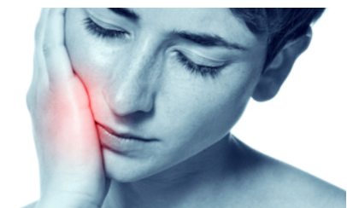
Epidemiologie TMD
40% - 75% populace objektivní porucha TMK
  lupání, deviace čelisti
  2. nejčastější porucha muskuloskeletálního systému
  33% populace bolest v oblasti TMK
  15% chronická bolest
  4% vyhledají ošetření
  v rámci ČR asi 10 specializovaných ambulancí
obrázek z https://clinicamartineznavarro.es/las-muelas-juicio/

Slide 3
Rozvoj poruch TMK
1) Psychosociální faktory
2) Traumata
3) Revmatoidní a neurologická onemocnění, plastické operace
4) Posturální vlivy

Slide 4
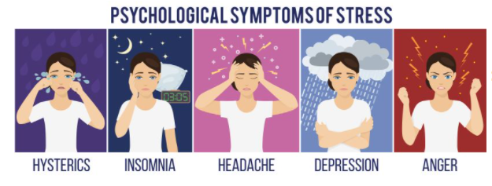
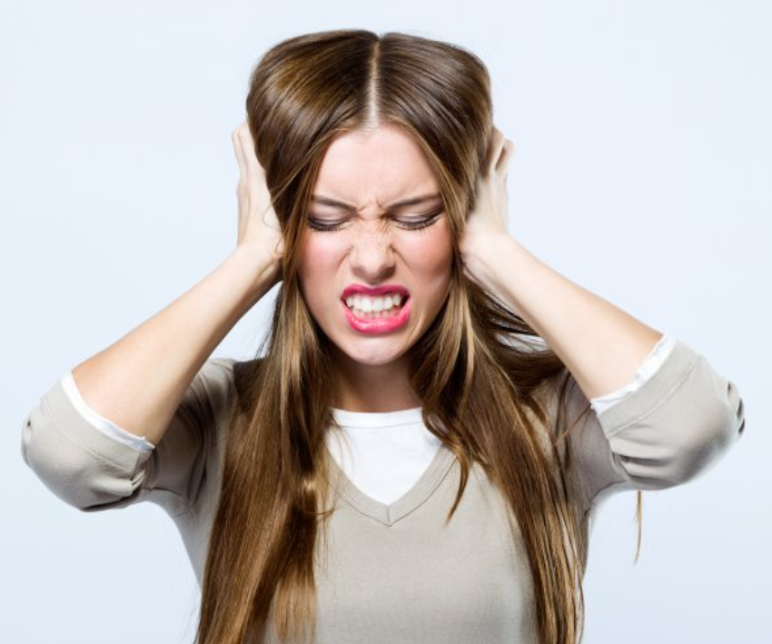
Psychosociální faktory
Stres
zvýšení γ aktivity mozkové
dysfunkce limbického systému
zvýšení aktivity sympatiku
→ zvýšení celkového svalového tonu těla
→ parafunkční aktivity a orální zlozvyky
Zdroj: https://www.shutterstock.com/
https://www.freepik.com
Notes:
https://www.shutterstock.com/cs/image-vector/emotional-health-problems-symptoms-stress-hysterics-1199609308
https://www.freepik.com/free-photo/beautiful-young-woman-covering-her-ears-gray-background_1624888.htm#page=6&query=listening%20stress&position=4&from_view=keyword

Slide 5
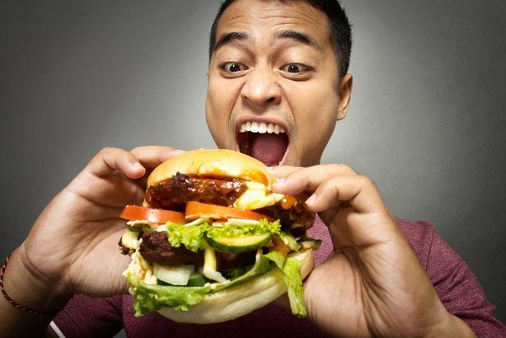
Traumata
1) přímá
- luxace, fraktury, nárazy, mikrotraumata
2) nepřímá
- Whiplash injury
intrakapsulární změny ligamentózního
aparátu → zánět
- poranění LCA
Notes:
https://www.canstockphoto.com/young-man-have-a-great-desire-to-eat-a-26530200.html

Slide 6
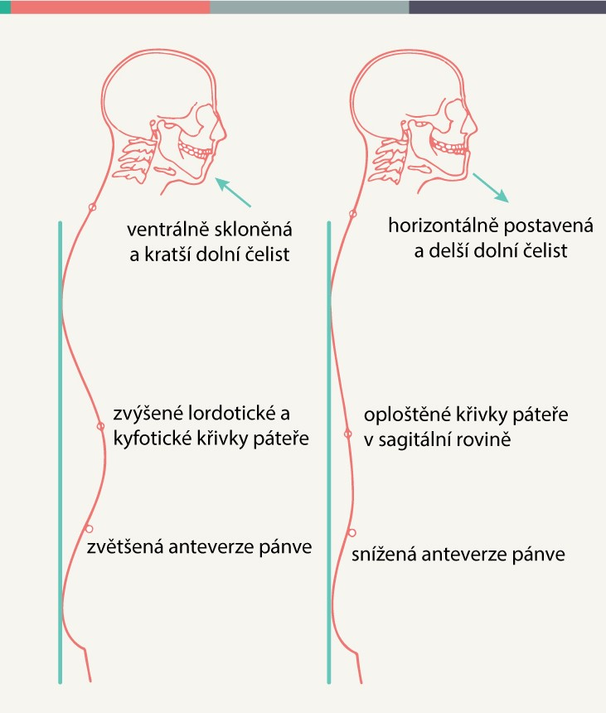
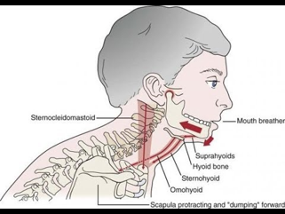
Posturální souvislosti
Notes:
https://www.svetfyzioterapie.cz/vztah-mezi-drzenim-tela-a-dolni-celisti
https://www.marzbandds.com/tmj-disorder-might-be-ruining-your-posture/

Slide 7
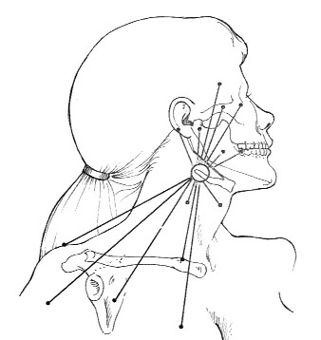
Posturální souvislosti
Korelace mezi horní Cp a TMK
zvýšení skusu
  posteriorotace madibuly → posteriorotace hlavy → adaptace lordokyfotických zakřivení páteře
hyperextenze Cp
  posun occiputu vpřed → předsun mandibuly pro zajištění optimálního skusu
  zvýšená aktivace m pter. med. et lat. → tah disku vpřed
Notes:
https://www.practicalpainmanagement.com/hyoid-bone-syndrome

Slide 8
Posturální souvislosti
The Influence of an Experimentally-Induced Malocclusion On Vertebral Alignment in Rats: A Controlled Pilot Study
Michele DÕAttilio, D.D.S.; Maria R. Filippi, M.D.; Beatrice Femminella, D.D.S.; Felice Festa, M.D., M.S., D.D.S., Ph.D.; Simona Tecco, D.D.S.
Notes:
https://pubmed.ncbi.nlm.nih.gov/15898568/

Slide 9
ANATOMIE A BIOMECHANIKA

Slide 10
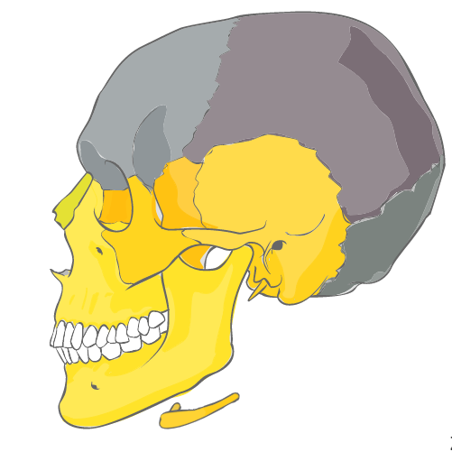
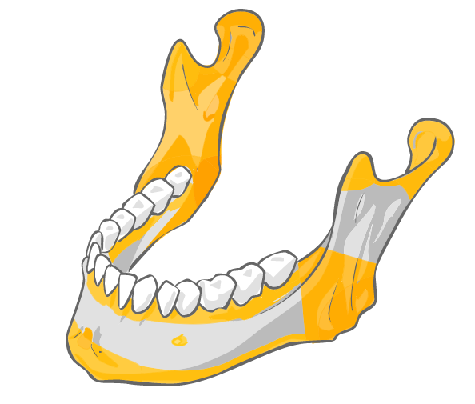
Kostěná struktura
Notes:
https://anatom.cz/view/Hb/

Slide 11
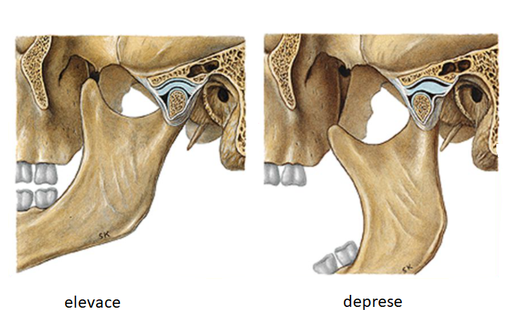
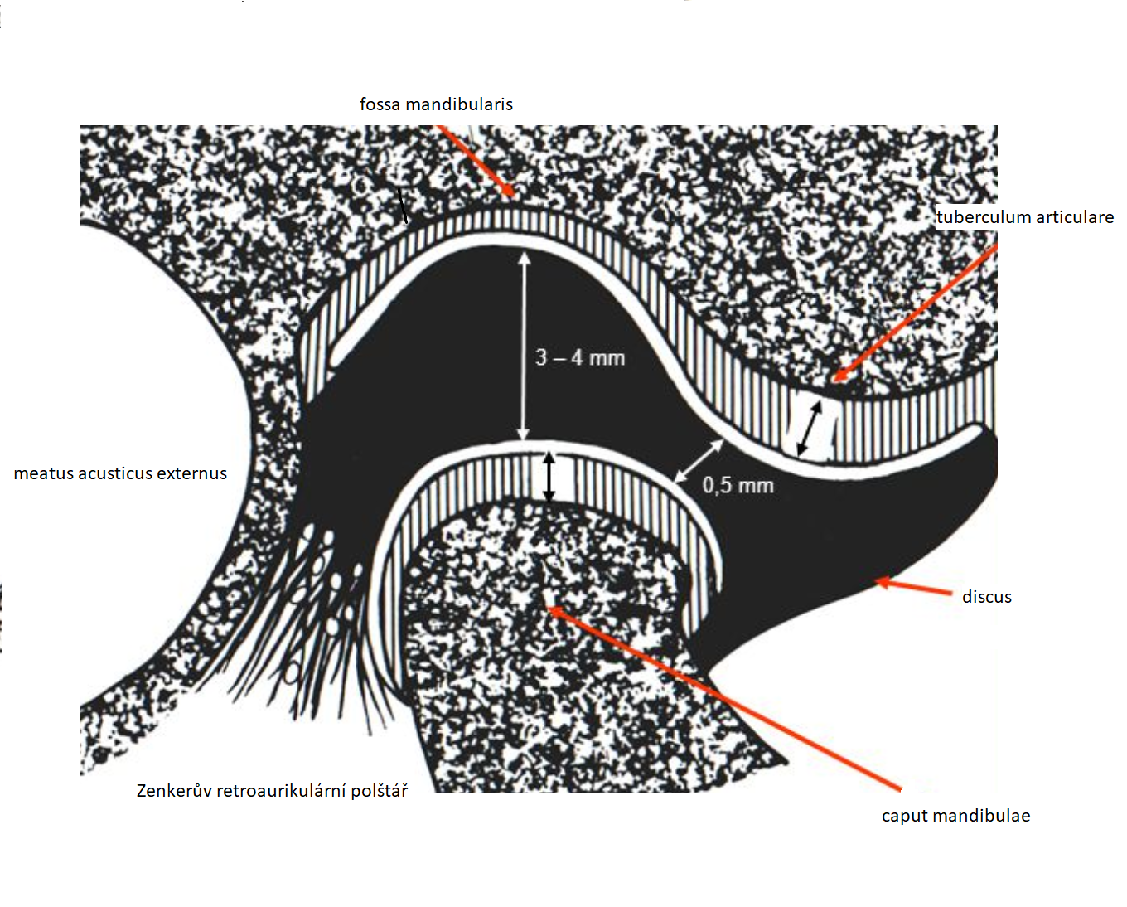
Diskus Articularis
Notes:
https://slideplayer.cz/slide/3241330/

Slide 12
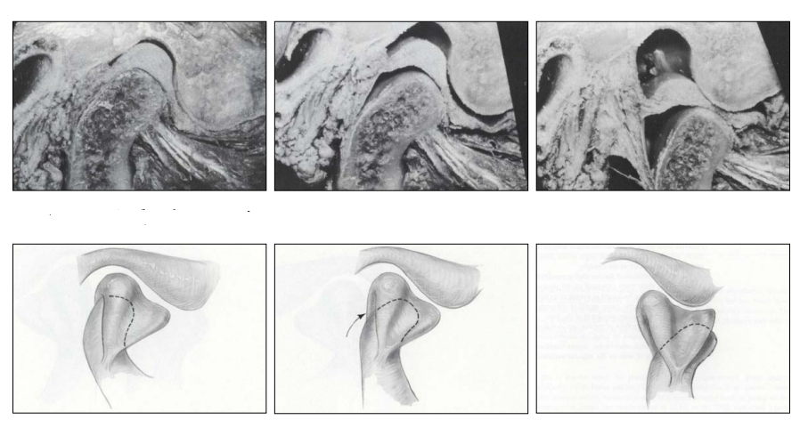
Deprese a elevace mandibuly
deprese / otevření úst
1) rotace
2) rotace s translací
3) translace
elevace /zavření úst
1) návrat disku
2) návrat hlavice
Notes:
https://is.muni.cz/th/kaegv/Disertacni_prace.pdf

Slide 13
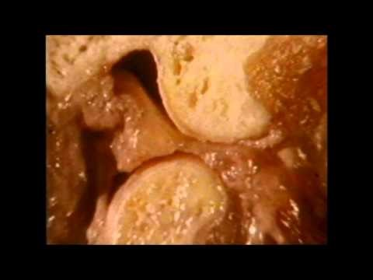
Notes:
https://www.youtube.com/watch?v=Nmg3xl13TY0

Slide 14
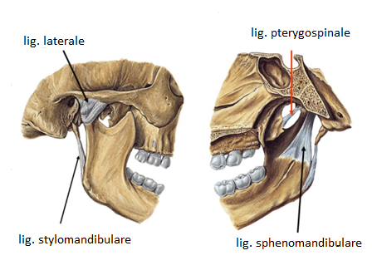
Ligamentózní aparát
+ ligamentum discomaleolare
Notes:
https://slideplayer.cz/slide/3241330/

Slide 15
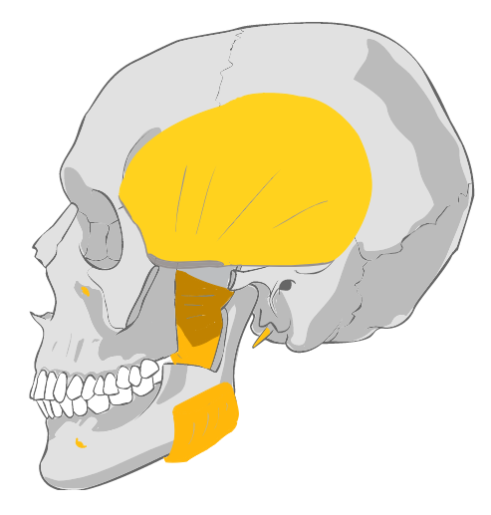
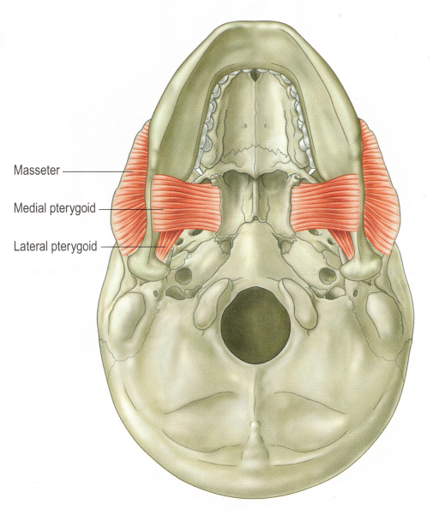
Svaly ovlivňující TMK
Žvýkací (III. větev trigeminu)
- m. masseter
- m. temporalis
- m. pterygoideus med.
- m. pterygoideus lat.
Notes:
https://anatom.cz/view/Hb/
Myers, Thomas W.; Anatomy Trains : Myofascial Meridians for Manual and Movement Therapists

Slide 16
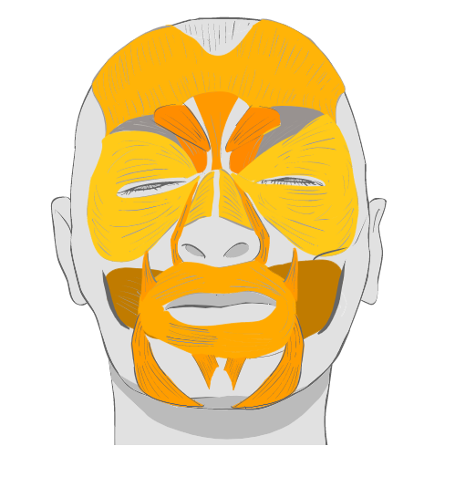
Svaly ovlivňující TMK
Mimické
- upínají se do SMAS
  m. buccinator
  m. orbicularis oris
  m. platysma
Notes:
https://anatom.cz/view/Hb/

Slide 17
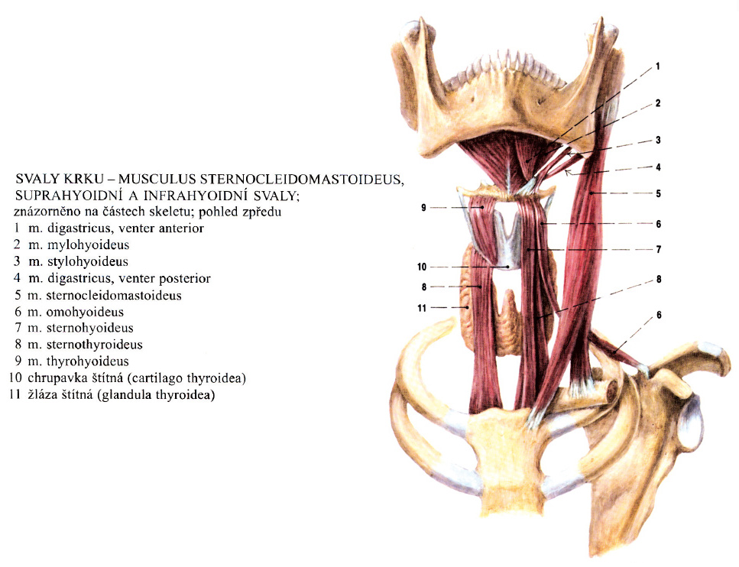
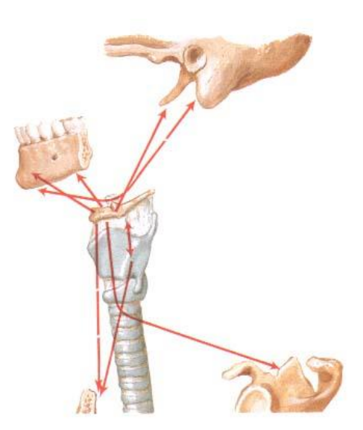
Svaly ovlivňující TMK
Svaly jazylky
- linea alba cervicalis
+ lig. stylohyoideum
Notes:
https://is.muni.cz/do/fsps/e-learning/zaklady_anatomie/zakl_anatomie_I/pages/svaly_krku.html
Frank H. Netter; Netterův anatomický atlas člověka

Slide 18
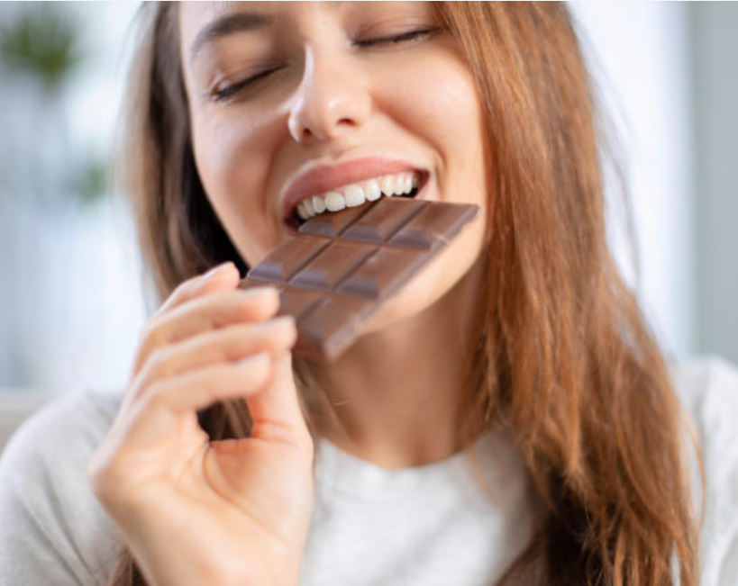
Kvíz
Jaká je průměrná síla vyvinutá svaly, které zavírají ústa?
1) 15-25kg u mužů a 5-15kg u žen
2) 25-40kg u mužů a 20-40kg u žen
3) 50-90kg u mužů a 40-70kg u žen
4) 80-100kg u mužů a 60-80kg u žen
Notes:
https://www.forbes.com/sites/rebeccacoffey/2020/11/30/no-chocolate-does-not-make-you-healthier/

Slide 19
řízení pohybu
aktivace žvýkacích svalů vychází z více etáží CNS
  1) volní
  2) mimovolní/reflexní
    reakce na bolus potravy
    pomáhají zdokonalit pohyb a jsou využity pro generování složitějších pohybů
  3) rytmické
    žvýkací pohyb
    motorické řízení v mozkovém kmeni

Slide 20
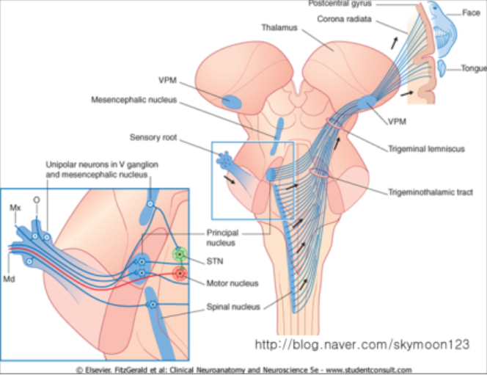
Krční páteř a trigeminus
A) nucleus spinalis nervi trigemini
subncleus oralis
  dutina ústní a nos
subnucelus interpolaris
  tváře a očnice
subnucleus caudalis
  laterální obličej
E) tractus spinalis nervi trigemini
- vedení bolestivých a termických signálů
vlákna se zabořují do n. spin. n.V
  napojení na axony spinálních ganglií míšních nervů C1-C3
  projekce počitků obousměrná

Slide 21
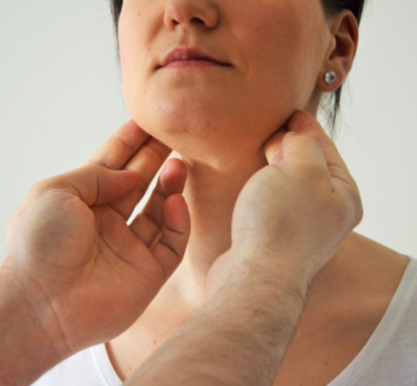
palpace
Notes:
https://www.vovcr.cz/odz/zdrav/121/page23.html

Slide 22
Biomechanika
Deprese
gravitace
m. pterygoideus lateralis
m. digastricus (vent. ant.)
m. mylohyoideus
m. geniohyoideus
m. stylohyoideus
Elevace
m. temporalis
m. masseter
m. pterygoideus medialis
  všechny tyto svaly se účastní stabilizace otevřených úst
nepřímý vliv m. pterygoideus lat.
  regulace posunu hlavice a disku

Slide 23
biomechanika
Lateroflexe
asymetrický pohyb
hlavice + disk kloužou ant.
rotace hlavice
  m pterygodeus med. + lat.
Protrakce
posun hlavice k tuberculu, poté deprese mandibuly
pterygoideus med.+ lat.
m. masseter
Retrakce
m. temporalis, digastricus, geniohyoideus, masseter

Slide 24
DIAGNOSTIKA
FYZIOTERAPEUTa

Slide 25


Dělení Poruch
a) DEGENERATIVNÍ (osteoartróza)
b) MYOGENNÍ, MYOFASCIÁLNÍ
tzv. pain related TMD
c) INTRAARTIKULÁRNÍ (diskogenní)
d) KOMBINACE
formuláře pro vyšetření
International Association of Dental Research
American Aademy of Orofacial Pain

Slide 26

DEGENERATIVNÍ PORUCHY
ARTRÓZA, ARTRITIDA
starší věková kategorie
pozvolný nástup bolestí
dobře lokalizovatelná bolest přímo v oblasti nad kloubem
drásoty a vrzoty
omezení rozsahu pohybu
anamnéza
  přítomnost lupání v minulosti
  osteoartróza i v jiných kloubech
  revmatoidní artritida
  typicky bolest v noci a nad ránem, při žvýkání tuhé stravy
Notes:
https://www.123rf.com/photo_14041980_3d-white-people-leaning-back-against-a-red-question-mark-isolated-white-background-3d-image.html

Slide 27
MYOGENNÍ - MYOFASCIÁLNÍ
PAIN RELATED DISORDERS
ženy 20-40 let
jednostranná, difúzní bolest
bolest při otevírání úst a žvýkání
palpační bolestivost žvýkacích, hyoidních, šíjových svalů
korelace intenzity obtíží s předsunem hlavy
anamnéza
  cervikalgie , migrény, tinnitus
  operace
  zubní zákrok / protetika
  stres
  parafunkční zlozvyky
Notes:
https://www.123rf.com/photo_14041980_3d-white-people-leaning-back-against-a-red-question-mark-isolated-white-background-3d-image.html

Slide 28
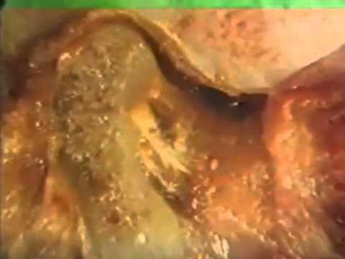
INTRAARTIKULÁRNÍ PORUCHY
DISKOGENNÍ
a) hypermobilita
  lupnutí v kloubu při dokončení pohybu do otevření
  v maximu možná deviace čelisti
b) DD s repozicí
  řezáková cesta hadovitá (S)
  pocit zastavení v pohybu do otevření (lze překonat)
  lupnutí v kloubu v intermediární fázi při otevírání, při zavírání spíše ve fázi terminální
Notes:
https://www.youtube.com/watch?v=upbs7Hm9tRQ

Slide 29
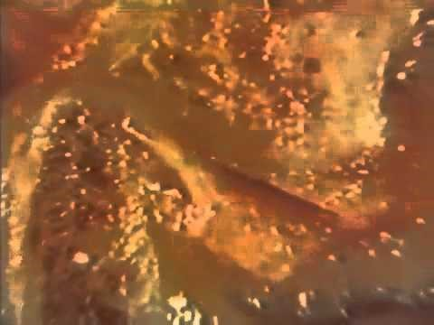
INTRAARTIKULÁRNÍ PORUCHY
DISKOGENNÍ
c) DD bez repozice
  řezáková cesta se jednostranně uchyluje až v průběhu otevírání úst
  omezení otevírání úst (konec pohybu je tvrdý)
  epizody uzamčení kloubu
  bez fenoménu lupnutí (přítomnost lupnutí v minulosti)
  Metodou první volby je laváž TMK!!!
Notes:
https://www.youtube.com/watch?v=MG_JqF1mNb0

Slide 30
Terapie
Krátkodobý plán
snížení bolesti
manuální medicína
nepřímé přístupy
relaxace čelisti
Dlouhodobý plán
mobilizace, PIR
stabilizační cvičení
souhra pohybů TMK s pohyby Cp a posturálním nastavením

Slide 31
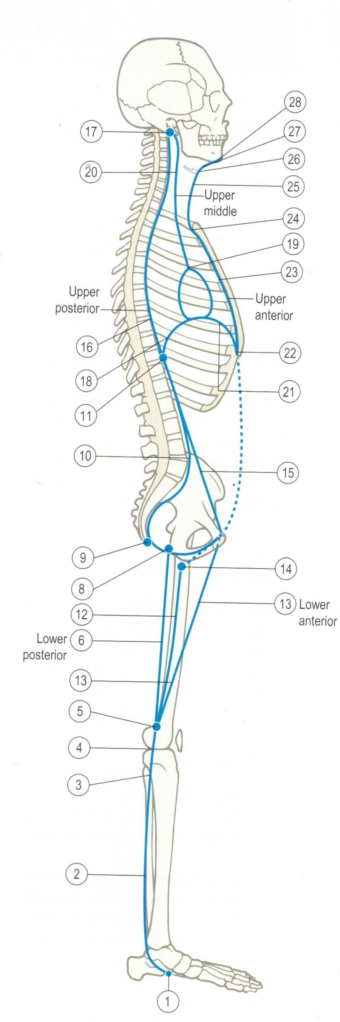
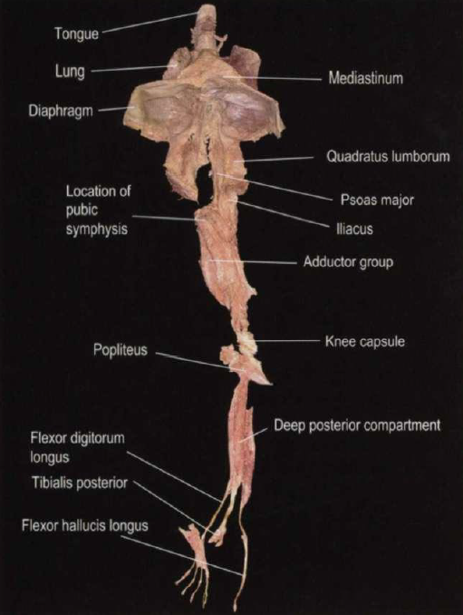
vzdálené souvislosti
skalp
mimické svalstvo a jazyk
jazylka
jizvy
hrudník a lopatky
práce s dechem/bránice
nastavení linie pánve, kyčelních kloubů, pánevního dna
vyšetření chůze
rovnováha a posturální reaktibilita
svalový tonus, osobnostní a emoční ladění
Notes:
Myers, Thomas W.; Anatomy Trains : Myofascial Meridians for Manual and Movement Therapists

Slide 32
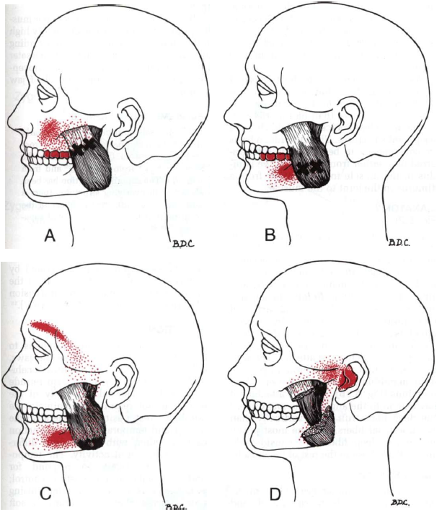
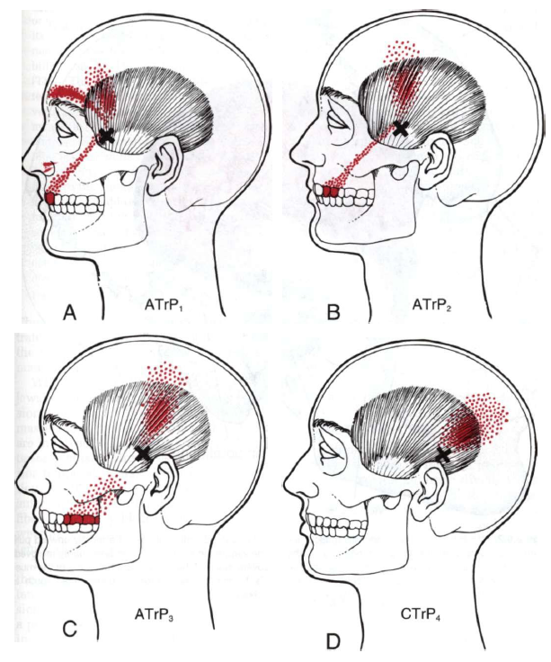
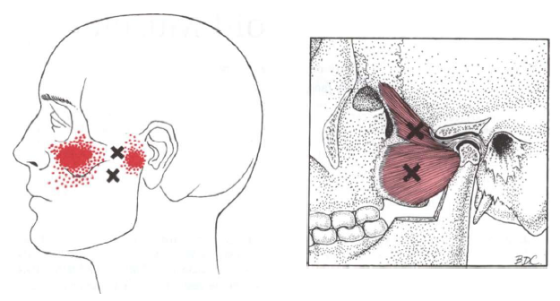
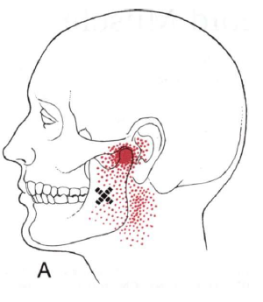
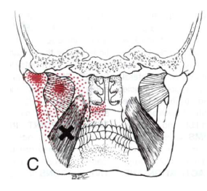
Bolesti Hlavy
Notes:
Kapandji Adalbert; The Physiology of the Joints - Volume 3

Slide 33
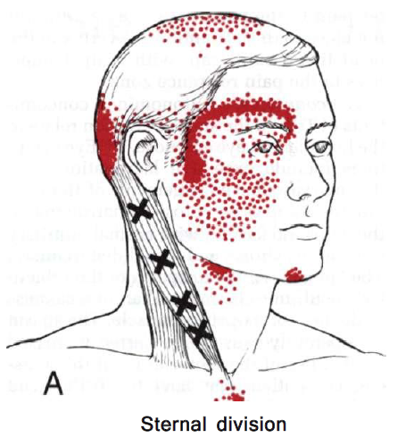
Bolesti Hlavy
Notes:
Kapandji Adalbert; The Physiology of the Joints - Volume 3

Slide 34
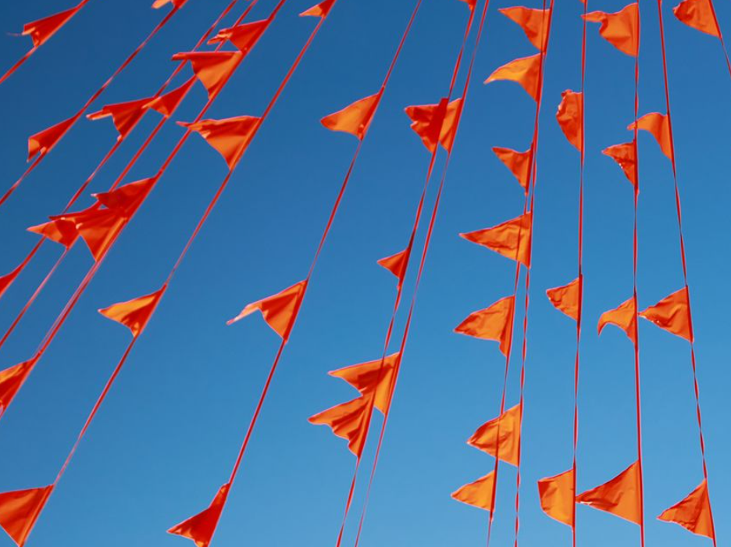
RED FLAGS
NEBEZPEČNÉ BOLESTI HLAVY
první záchvat bolestí v oblasti hlavy ve věku vyšším než 50 let
hubnutí a noční bolesti (musí být současně)
progredující bolest
zášlehové bolesti
změna sluchu
provokace bolestí při lehu či záklonu hlavy, ve stoji bolest není
první unilaterální epizoda bolesti o vysoké intenzitě 10/10
při skousnutí po 10-30 s bolest, po uvolnění skusu bolest odejde
pacient neodpovídá na standardní léčbu
Notes:
https://www.esquire.com/entertainment/a37960180/red-flag-meme-explained/

Slide 35

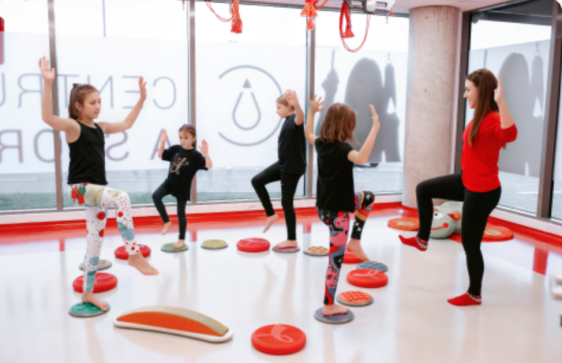
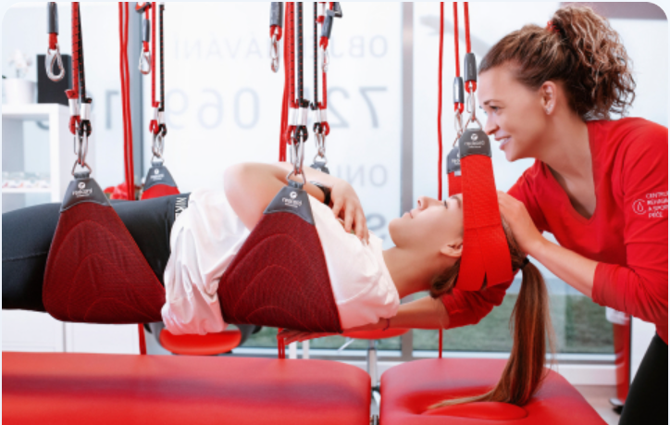
Notes:
www.sportovnipece.cz

